Slide 1
Projet Java ING3
MARZE Oscar
PAULTRE DE LAMOTTE Sosthène
TEIXEIRA Tiago

Slide 2


Sommaire
Répartition des taches
Diagramme de classe
Design de la maquette
Versionning de GIT
Bilans Individuels et Collectif
Sources

Slide 3
Répartitions des taches
Modèle | Contrôleur | Vue | DAO
Tiago/Sosthène | Sosthène/Tiago | Oscar | Tiago

Slide 4
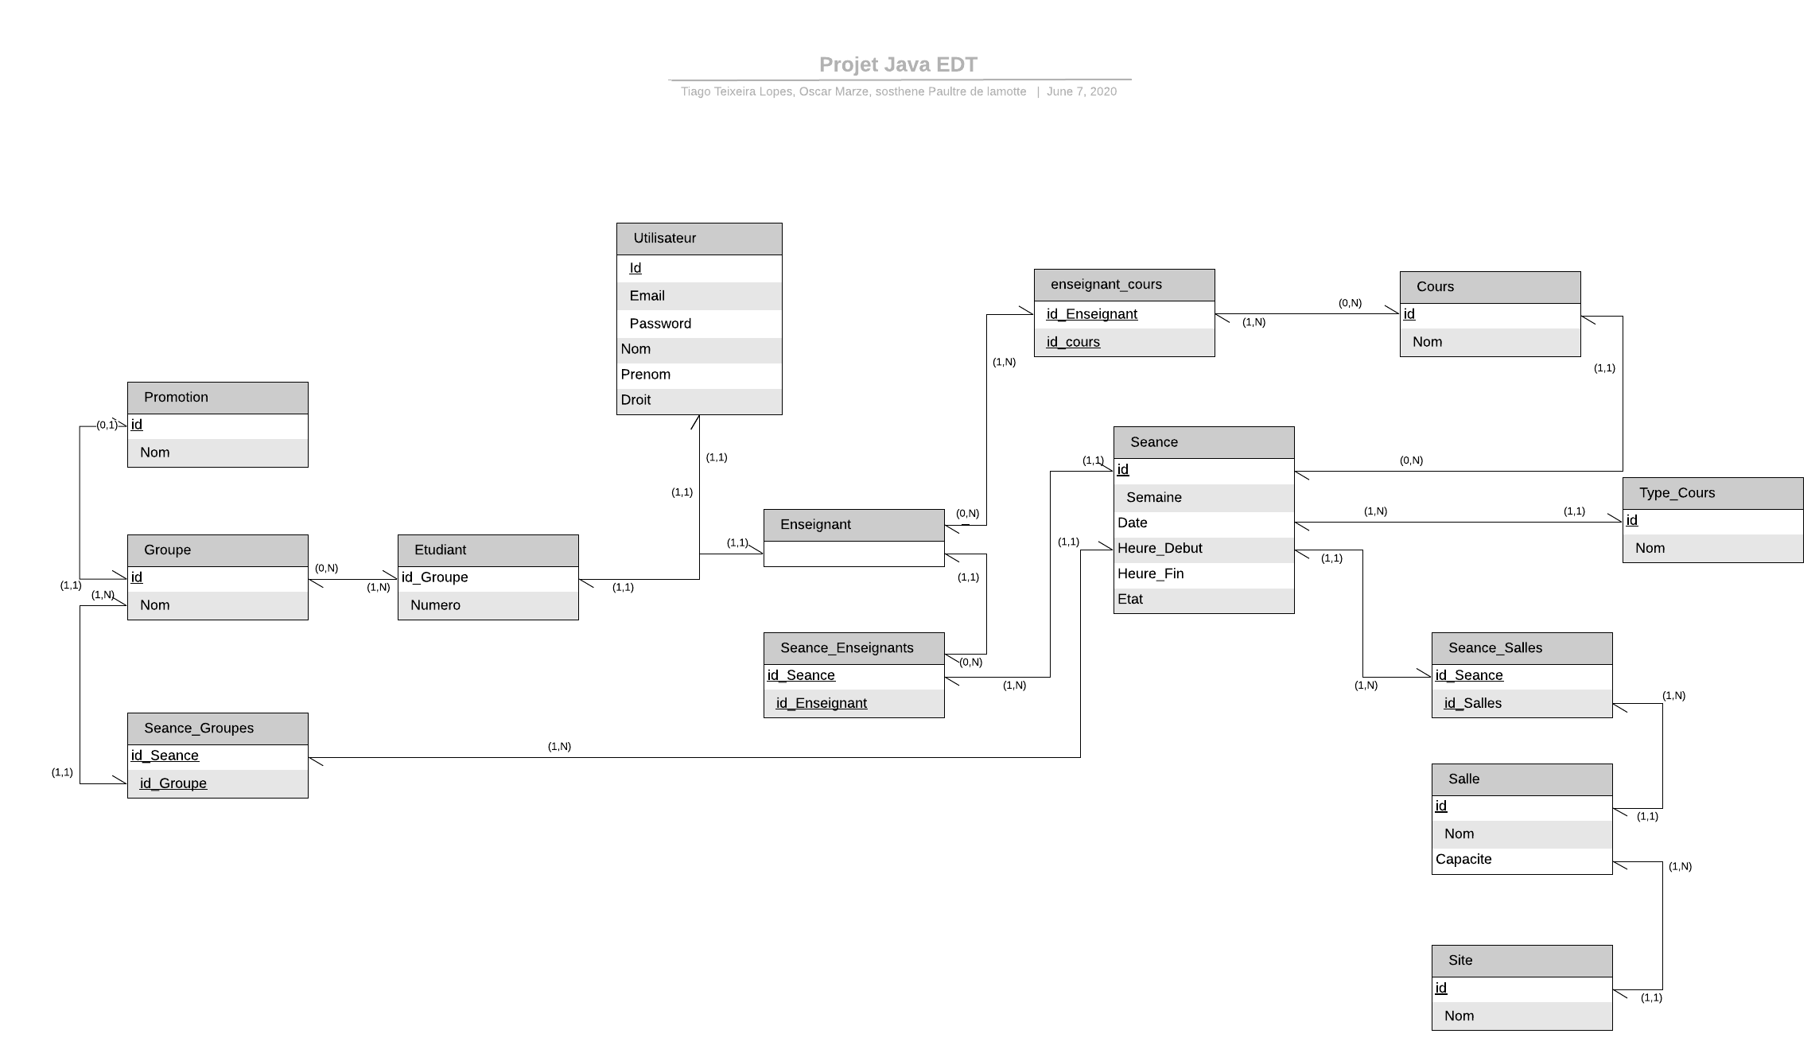
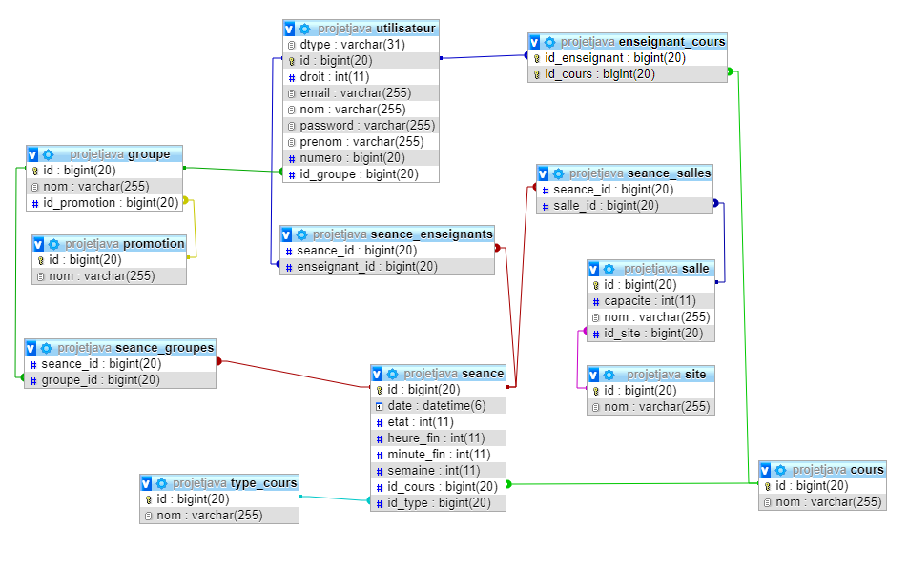
Modèle relationnel

Slide 5
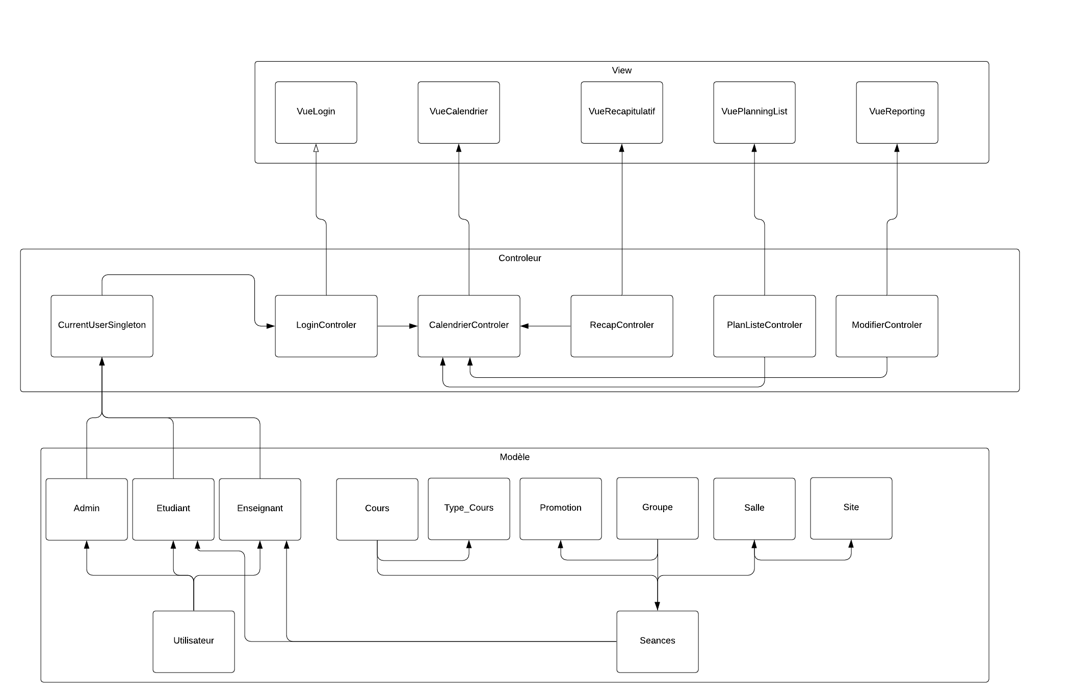
MVC

Slide 6
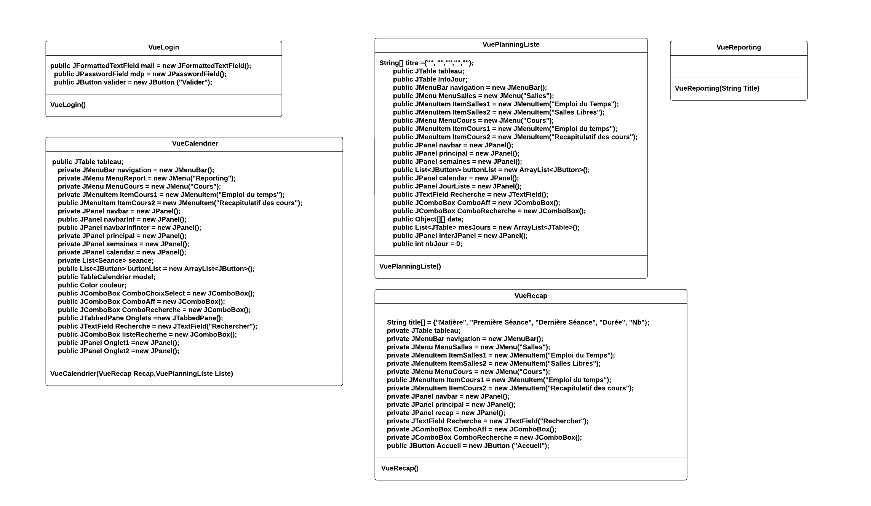
Vue

Slide 7
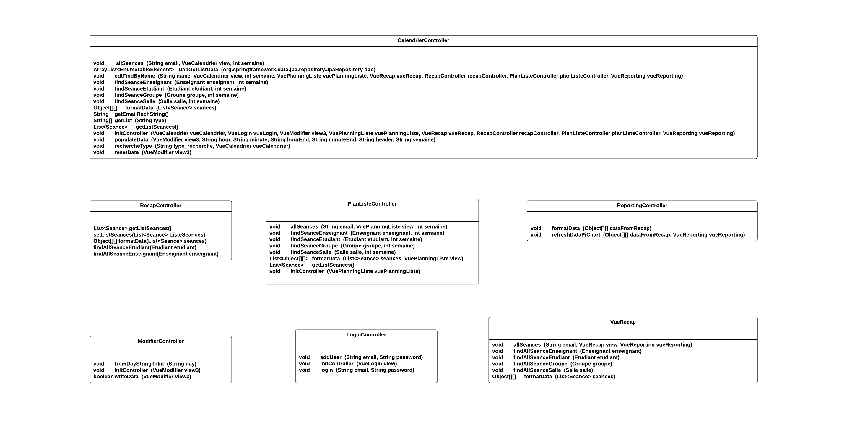
Contrôleur

Slide 8
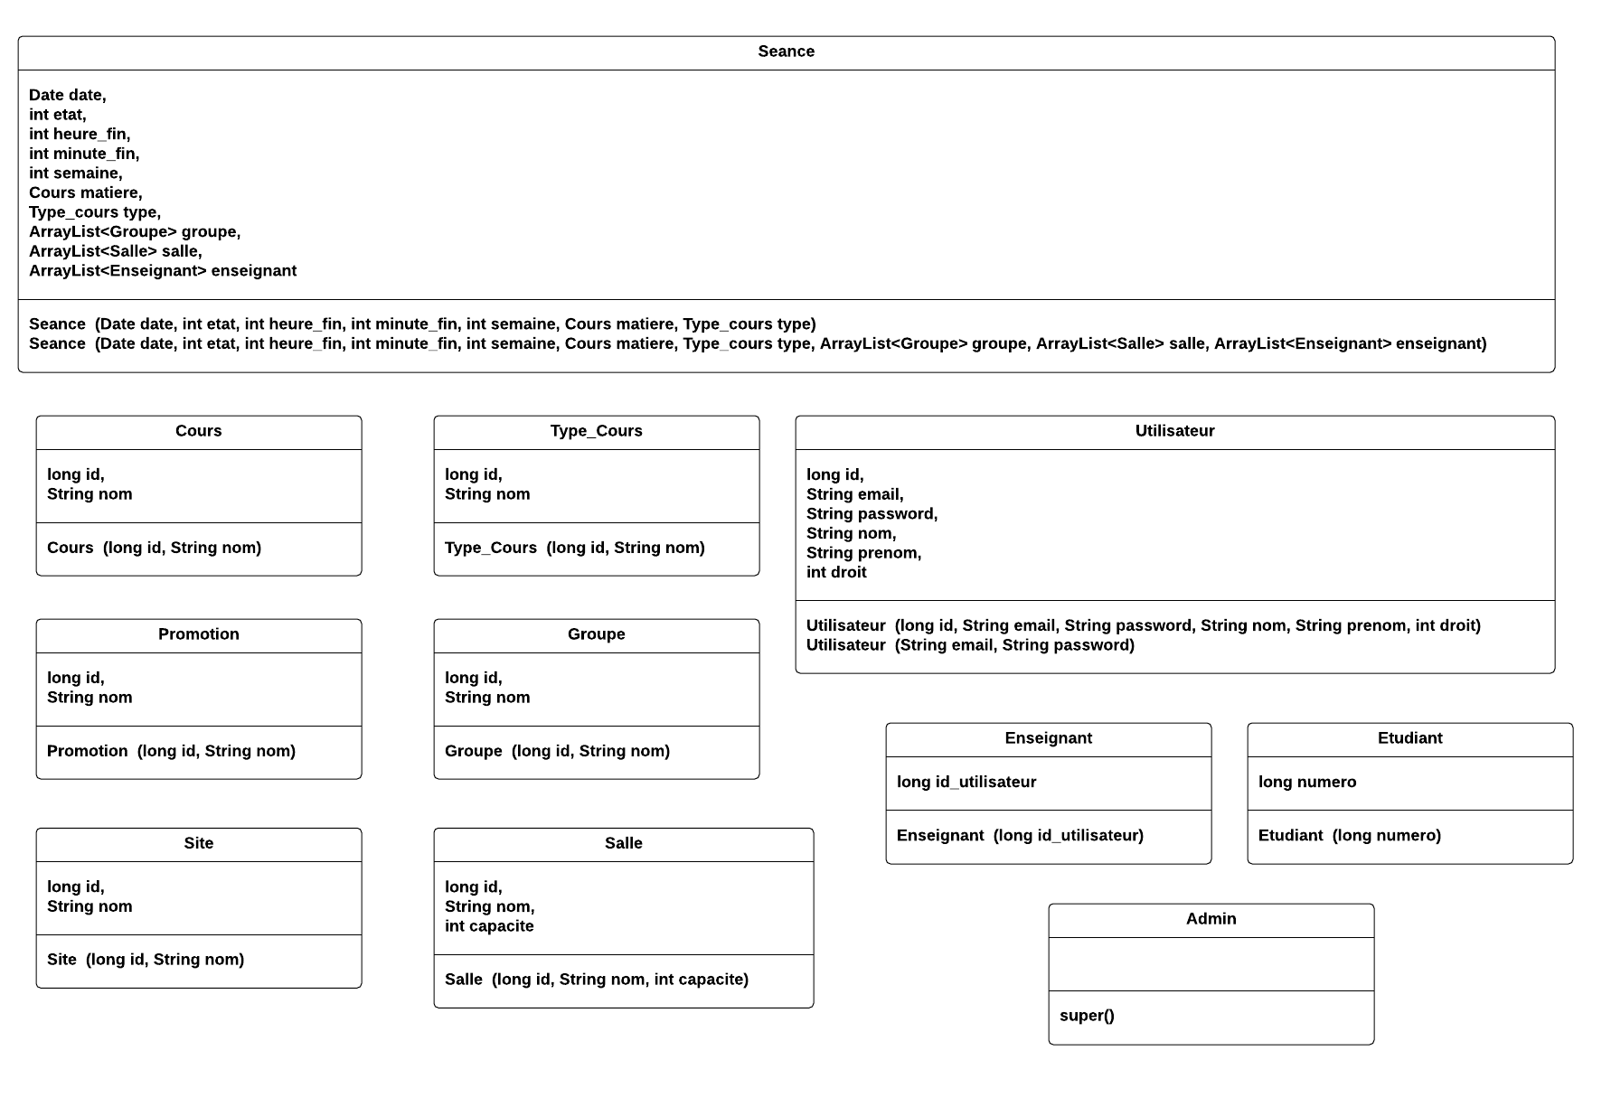
Modèle

Slide 9
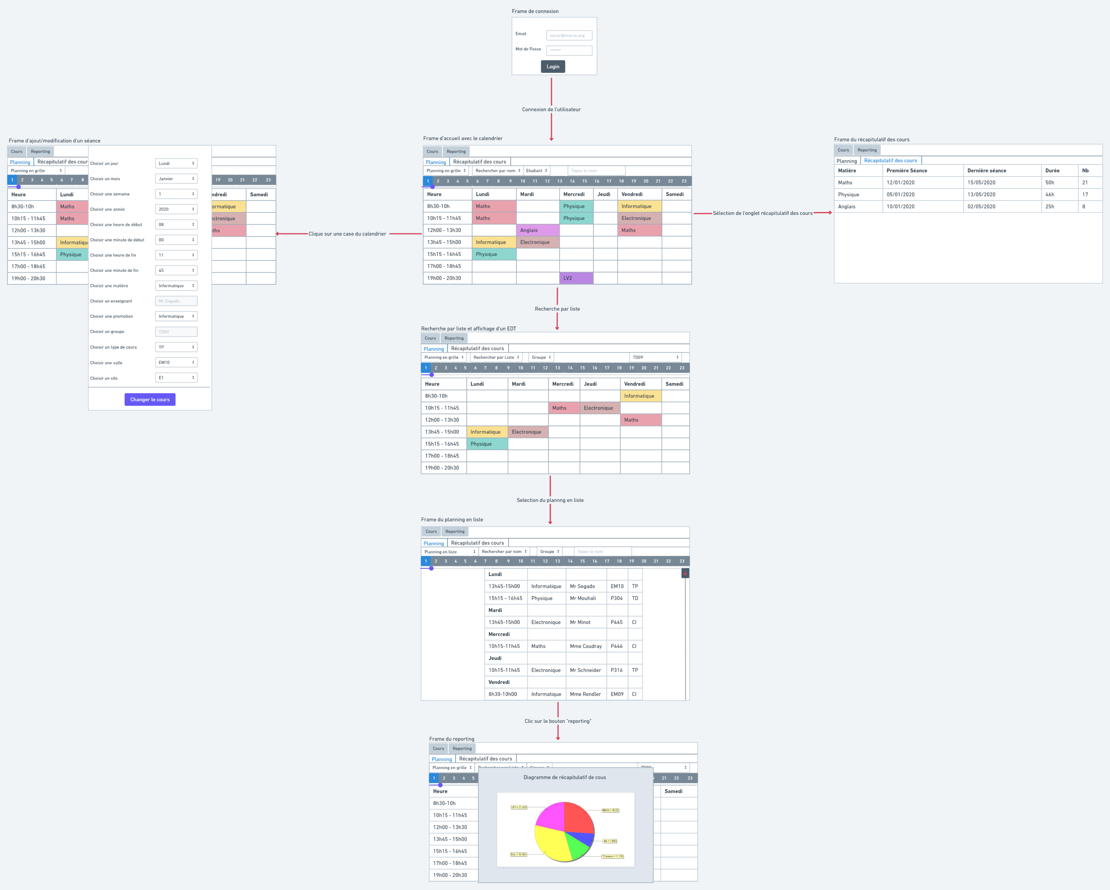
Storyboard

Slide 10
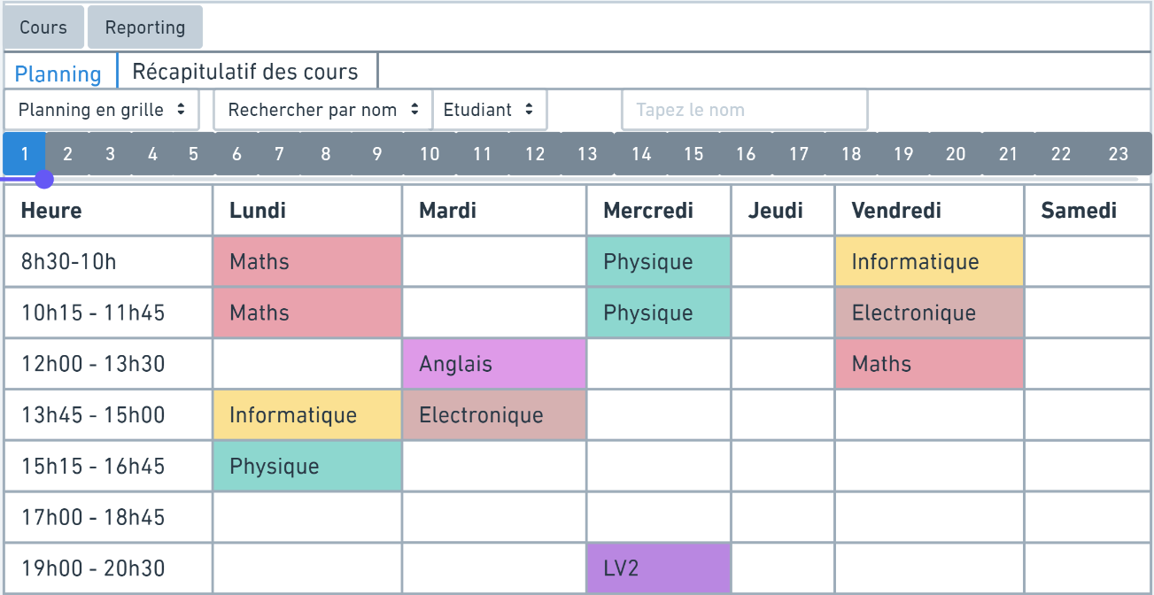
Wireframes
JTabbedPane
JTable
Les boutons permettant d’acceder aux semaines sont dans un GridLayout(1,52) scrollable.
Le panel principal est organisé par un BorderLayout : le panel des semaines est placé au NORTH et le panel de du calendrier est place au CENTER.
Panel du calendrier
Panel des semaines
Panel principal

Slide 11
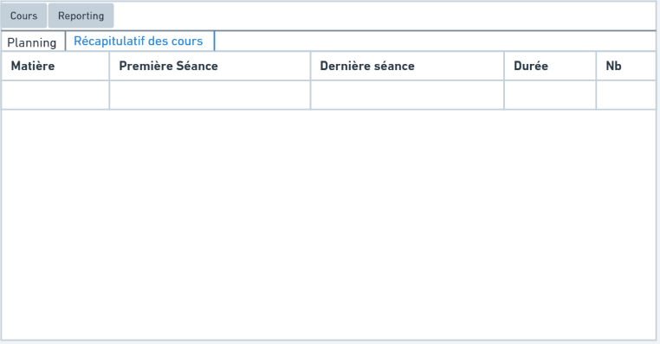
Wireframes
Panel de la navbar
Panel principal
Panel de l’onglet “Recapitulatif des cours”
Ici, le panel principal contient la JTable pour le récapitulatif des cours. Ce panel est ensuite ajouté avec la navbar à l’onglet du JTabbedPane.

Slide 12
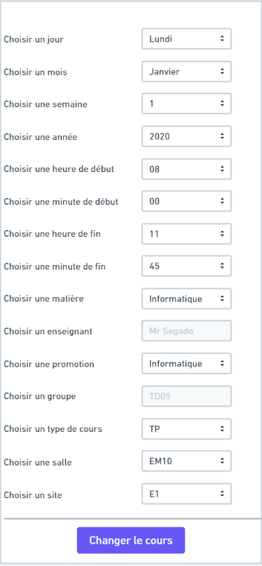
Wireframes
Cette frame s’affiche lorsque il y a un clic sur une des cases du calendrier. La frame est organisé en BorderLayout et est composée de deux panels ( en rouge et vert). Le panel rouge est un GridLayout(15,2) permettant d’organisé les JComboBox et les Jlabel. Le dernier panel permet l’ajout d’un bouton permettant de valider la modification.

Slide 13
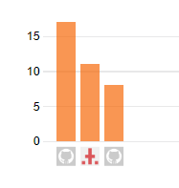
Versionning GIT
Login : oscarmarze
Mot de passe : piscineece!1234
Lien git: https://github.com/sosthenee/Java_Project

Slide 14
Bilans
Oscar | Ce projet était un sujet intéressant, il m’a permis de me faire progresser en Java et de découvrir les concepts de MVC et DAO. N’ayant jamais fait de Java, j’ai trouvé que développer avec Swing était un peu compliqué à comprendre et à mettre en place. J’ai beaucoup augmenté mes compétences en Swing. C’était très agréable de travailler avec ce groupe. Nous avons pu nous rendre compte de la difficulté logistique qu’était la gestion d’un emploi du temps de différentes promotions, groupe, élèves, enseignants, salles…
Sosthène | Le choix de passer par un ORM m'a permis de progresser sur l'utilisation de framework et de son implémentation dans le code Il m'a aussi permis de confirmer ma compréhension du pattern MVC et de revoir le design pattern Singleton par exemple. J'ai appris a utiliser les "context" et les "Bean" . Je me suis très bien intégré dans cette équipe avec laquelle je n'avais jamais travaillé
Tiago | Avec quelques connaissances en java, j'ai a travers ce projet découvert le framework spring, ce framework basé sur le développement web a été compliquer à mettre en place pour une application bureau mais il m'a apporté de nombreuses connaissances comme l'utilisation de Bean ou encore les injections de dépendances. Pour ce projet j'ai apprécié l’équipe avec laquelle j'ai travaillé notamment pour la bonne répartition des tâches ainsi que la communication.
Groupe | Pour résumé ce projet, nous avons tous augmenté nos compétences en Java dans des domaines différents (Swing, utilisation d’ORM, découverte du pattern MVC ou encore le framework spring). Nous avons tous apprécié travailler ensemble sur ce projet et nous somme plutôt fier du travail que nous avons accompli.

Slide 15
Sources
https://openclassrooms.com/fr/courses/26832-apprenez-a-programmer-en-java/23366-positionnez-des-boutons
https://openclassrooms.com/fr/courses/26832-apprenez-a-programmer-en-java/24770-gerez-des-menus-et-des-boites-de-dialogue
https://stackoverflow.com/questions/14306125/how-to-use-actionlistener-on-a-combobox-to-give-a-variable-a-value
https://openclassrooms.com/fr/courses/26832-apprenez-a-programmer-en-java/25335-gerez-les-interfaces-de-tableaux
https://pedago-ece.campusonline.me/pluginfile.php/233754/mod_resource/content/1/JFreeChart.pdf
https://docs.spring.io/spring-data/data-jpa/docs/1.1.x/reference/html/#jpa.query-methods.query-creation
https://www.baeldung.com/spring-data-jpa-query
https://pedago-ece.campusonline.me/pluginfile.php/233754/mod_resource/content/1/JFreeChart.pdf
https://openclassrooms.com/fr/courses/4668056-construisez-des-microservices/5122425-decouvrez-le-framework-spring-bootOpenClassrooms
https://www.geeksforgeeks.org/singleton-class-java/#:~:text=Singleton%20Class%20in%20Java,to%20the%20first%20instance%20created
https://docs.oracle.com/javase/7/docs/api/javax/swing/JComboBox.html
https://stackoverflow.com/questions/5258596/how-to-avoid-firing-actionlistener-event-of-jcombobox-when-an-item-is-get-added

